Slide 1


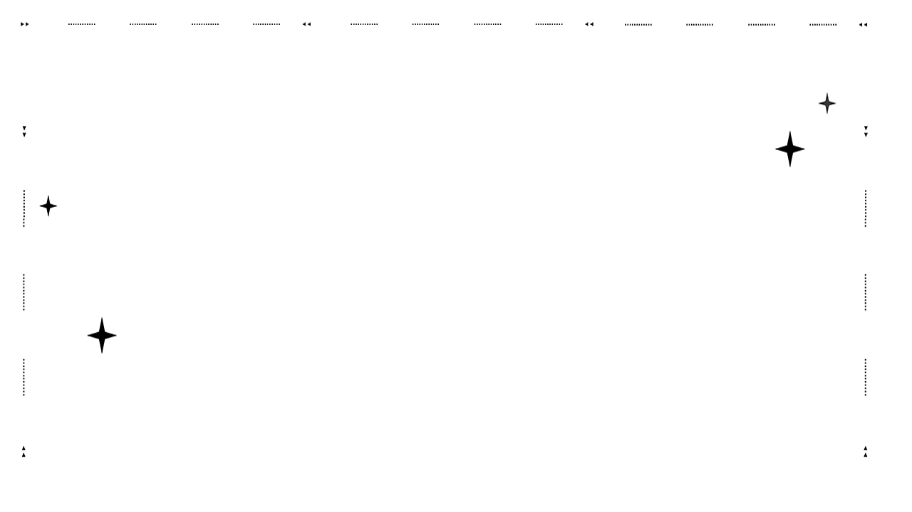



平板电脑
产品介绍
HUAWEIMatePadPro13.2
汇报人：黄锦辉
部门：第三组

Slide 2

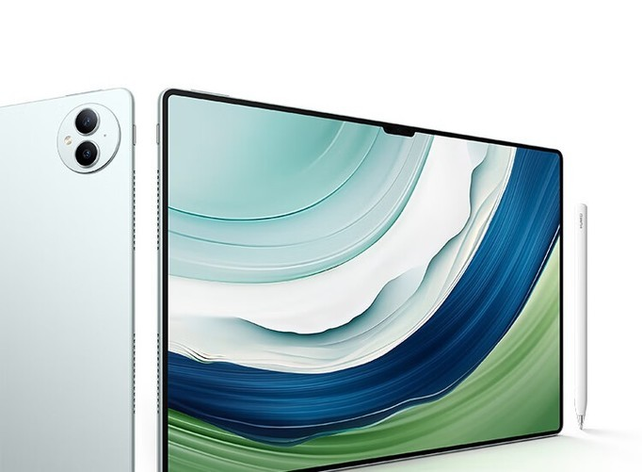
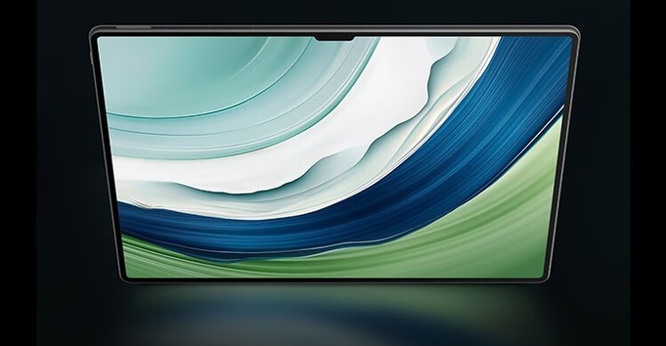

行业PPT模板http://www.1ppt.com/hangye/
产品
HUAWEIMatePadPro13.2
13.2 英寸柔性OLED大屏¹ | 鸿蒙专业生产力 | 星闪手写笔²

Slide 3


LOGO
产品参数
柔性OLED大屏
这块13.2英寸柔性OLED大屏¹ ，入眼满是惊艳。94%超高占比³ ，带来近乎无边的“巨幕”视觉享受；3：2黄金生产力比例，效率给足马力；全新亮相的HUAWEI X-True 华为临境™显示，明艳处有层次，阴影过渡有细节，观影如临其境

Slide 4
LOGO
产品参数

Slide 5
LOGO
Notes:
模板来自于： 第一PPT https://www.1ppt.com/

Slide 6
LOGO

Slide 7
LOGO

Slide 8
LOGO

Slide 9
LOGO

Slide 10
LOGO

Slide 11
LOGO

Slide 12
谢谢观看
汇报人：黄锦辉
部门：第三组

